Slide 1
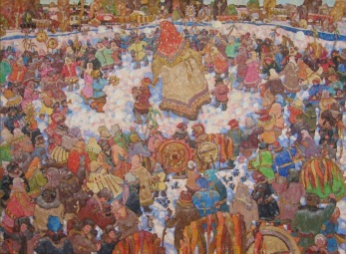

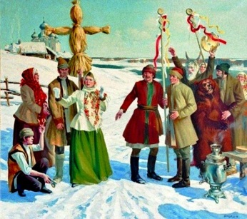

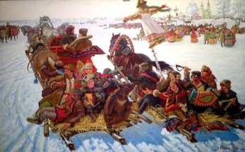

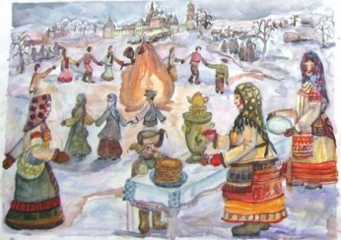
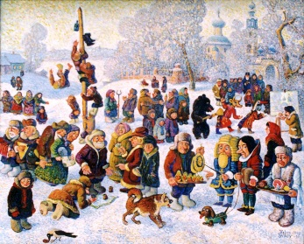
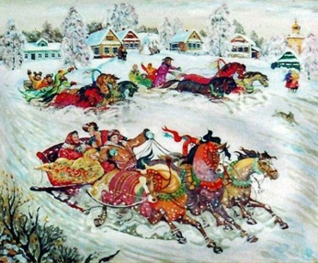
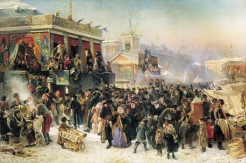
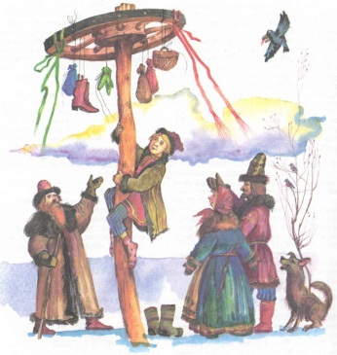
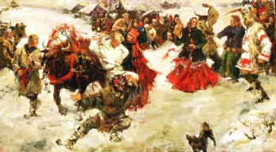
Подведение итогов конкурса

Slide 2
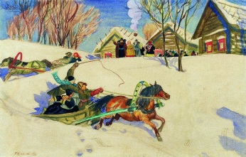
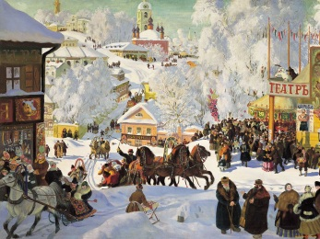
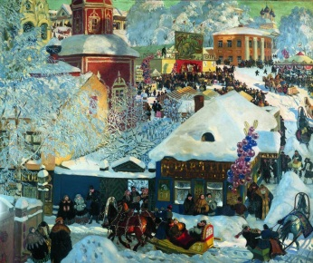

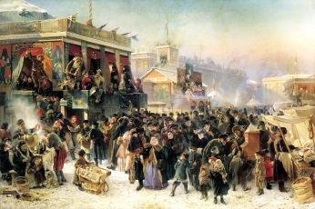
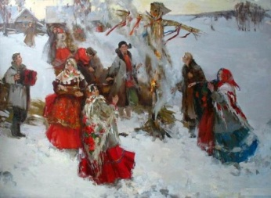
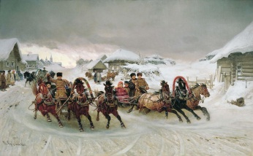
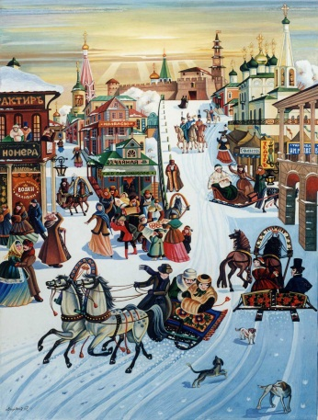
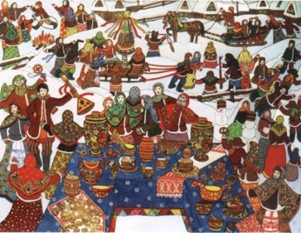
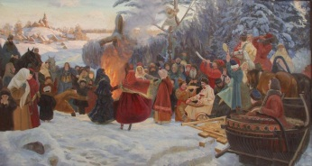
Глава Администрации
города Иванова
Александр Станиславович
КУЗЬМИЧЕВ

Slide 3
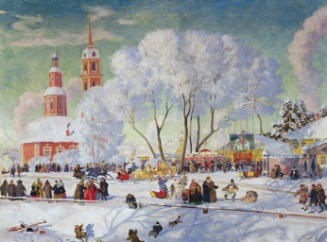
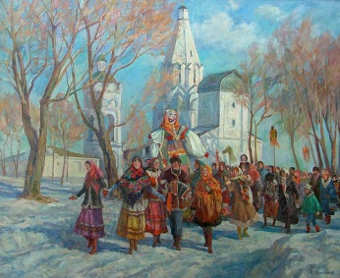
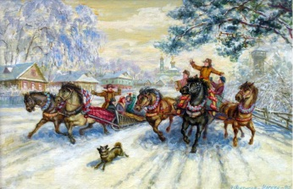
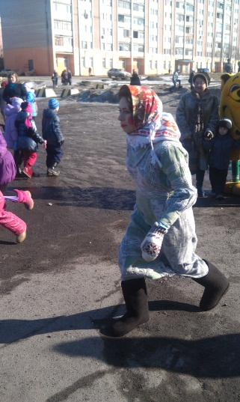
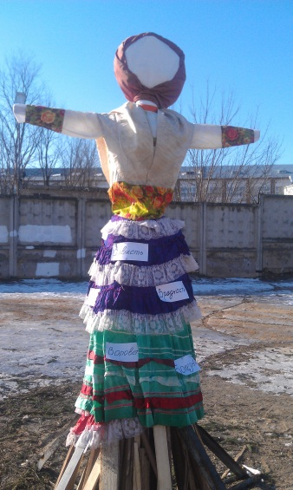
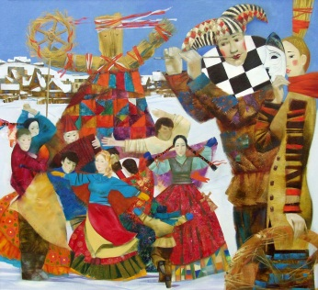
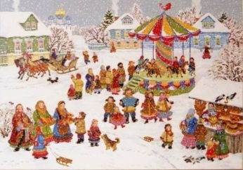
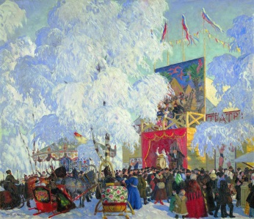
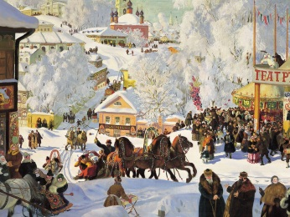
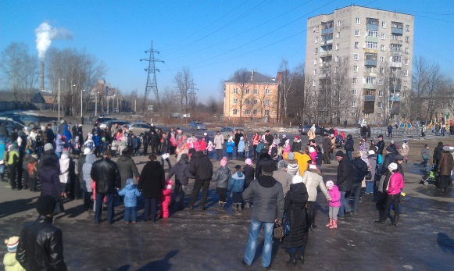
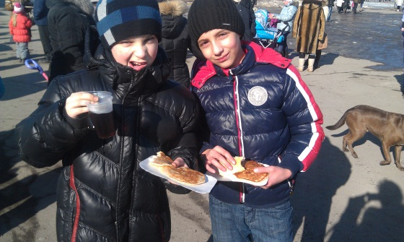
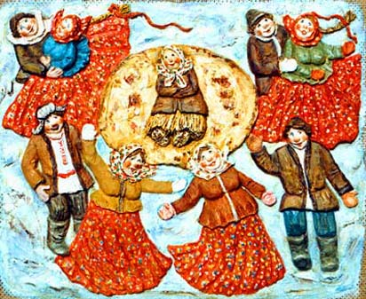
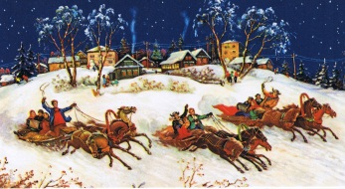
ТОС
«Меланжист»

Slide 4
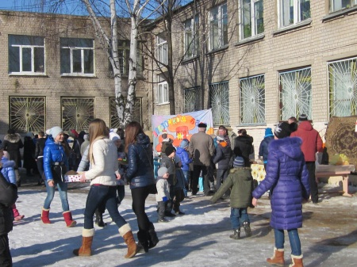
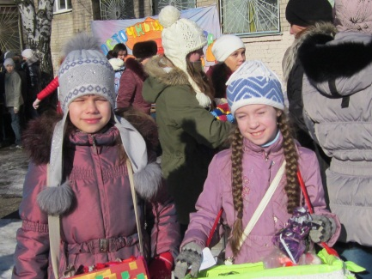
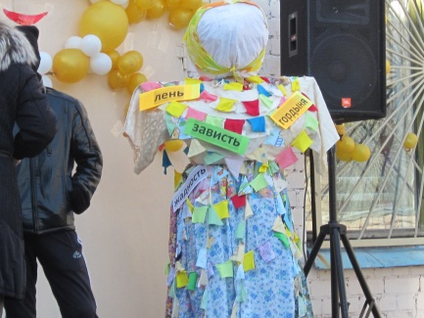
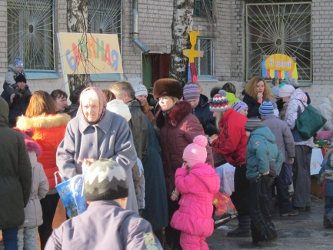
ТОС
«Южный»

Slide 5
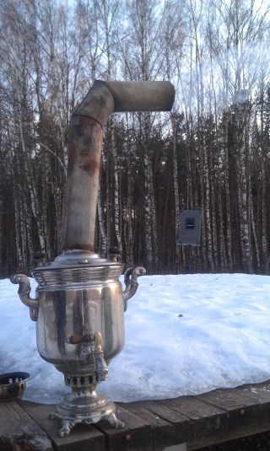
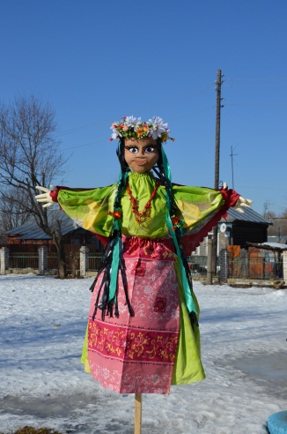
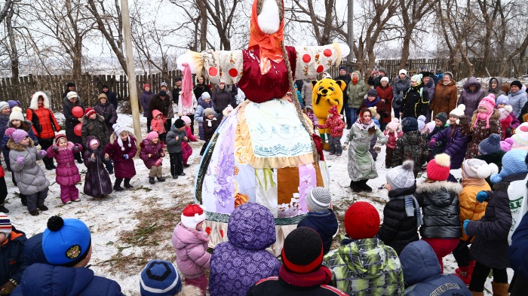
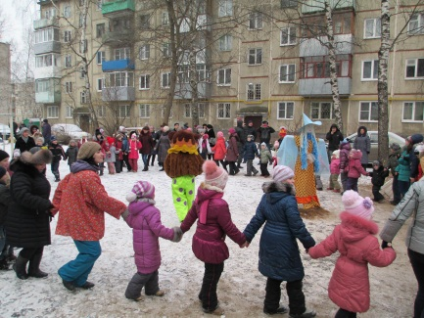
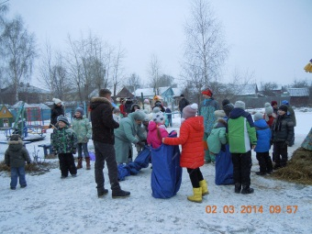

Slide 6
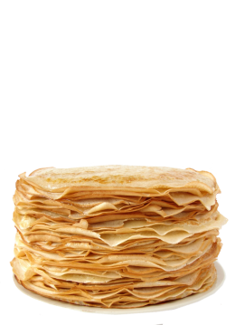
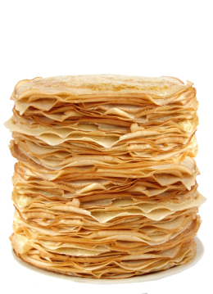
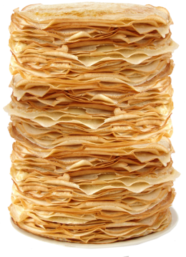
Количество участников ТОС
29
24
18
2012 г.
2013 г.
2014 г.

Slide 7
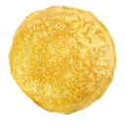
Номинации конкурса
Традиционная масленичная кукла
Современная масленичная кукла
За оригинальность

Slide 8
Заместитель председателя
Ивановской областной Думы
Игорь Евгеньевич
ВОЛКОВ

Slide 9
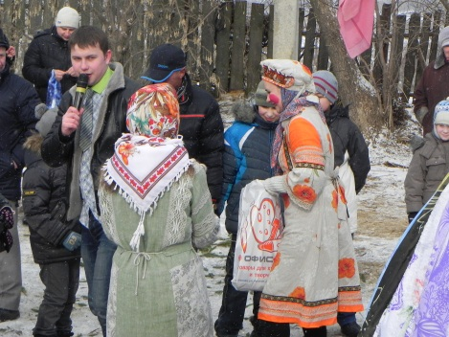
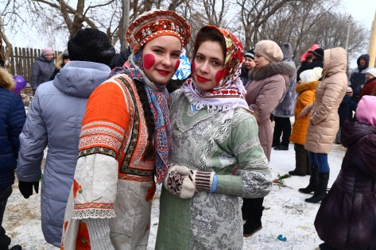
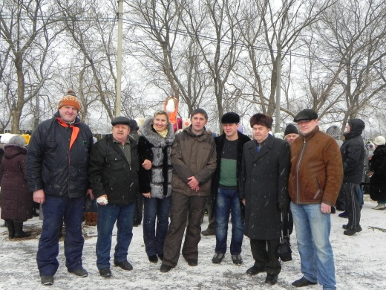

ТОС
«Минеево»

Slide 10
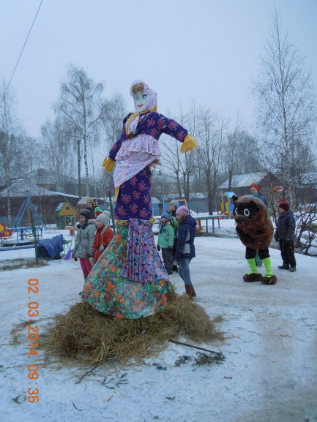
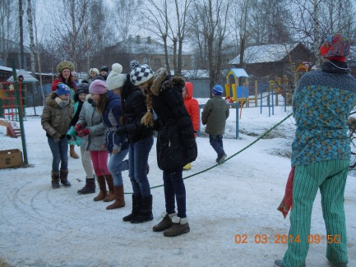

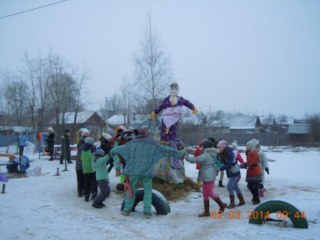
ТОС
«Курьяново»

Slide 11




ТОС
«Глинищево»

Slide 12




ТОС
«Дружный»

Slide 13





Slide 14
Депутат
Ивановской областной Думы
Игорь Валерьевич
СВЕТУШКОВ

Slide 15



ТОС
«Лесное»

Slide 16



ТОС
«Нарвские»

Slide 17



ТОС
«Владимирская
горка»

Slide 18
Депутат
Ивановской областной Думы
Ирина Федоровна
СИДОРИНА

Slide 19




ТОС
«Юношеский»

Slide 20



ТОС
«Некрасовский»

Slide 21
Депутат
Ивановской городской Думы
Сергей Рудольфович
ТОМС

Slide 22




ТОС
«Чкаловский»

Slide 23




ТОС
«Нежданово»

Slide 24




ТОС
«Трудовой»

Slide 25
Депутат
Ивановской городской Думы
Галина Юрьевна
БОЧКОВА

Slide 26
ТОС
«Трудовой»

Slide 27




Slide 28
Руководитель исполнительного комитета
Ивановского городского отделения
Партии «Единая Россия»
Марина Владимировна
ТРОИЦКАЯ

Slide 29



ТОС
«Перспективный»

Slide 30



ТОС
«Балино»

Slide 31



ТОС
«Березниковский»

Slide 32



ТОС
«Надежда»

Slide 33



ТОС
«Дом №5
микрорайона ДСК»

Slide 34
Начальник отдела
по организации работы с ТОС
Управления организационной работы
Администрации города Иванова
Татьяна Николаевна
СЕЛЮНИНА

Slide 35




ТОС
«Матросовский»

Slide 36



ТОС
«Союз»

Slide 37




ТОС
«Горино»

Slide 38



ТОС
«Мебельщик»

Slide 39



ТОС
«Митрофаново»

Slide 40


ТОС
«ТЭЦ-3»

Slide 41



ТОС
«Ефремковский»

Slide 42






Slide 43
Подведение итогов конкурса

